Slide 1



Slide 2

Mulher Guerreira
Nara Pamplona

Slide 3
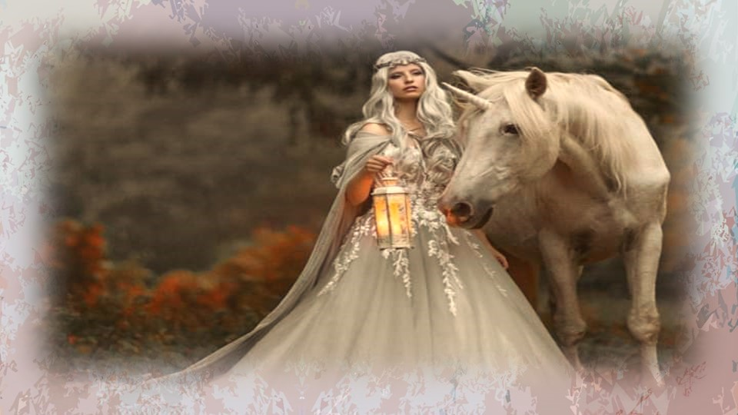

Slide 4
Não se importa com as pedras do caminho,
As nuvens sombrias que rondam renitentes,
Os julgamentos maldosos dos insensatos,
As quedas que deixam profundas feridas...

Slide 5
Os sonhos acalentados desfeitos pelo desamor,
As tempestades que assombram seus dias e noites,
A ingratidão dos que não conhecem a sensibilidade,
E a inveja a cobiçar seus próprios espaços...

Slide 6


Slide 7
Hasteia sua bandeira de guerreira tenaz,
E prossegue na sua luta, no seu caminhar teimoso,
Com um sorriso radiante e ameno enfeitando seu rosto,
Confiante, segura, que alcançará seus objetivos!

Slide 8
Admirável mulher! Com alma tecida com fibras de aço!
Portando sua espada enfeitada com fios de ouro,
Trava seus embates com a força do amor, da ternura,
Chegando a vitória final com sensatez, maturidade...!

Slide 9
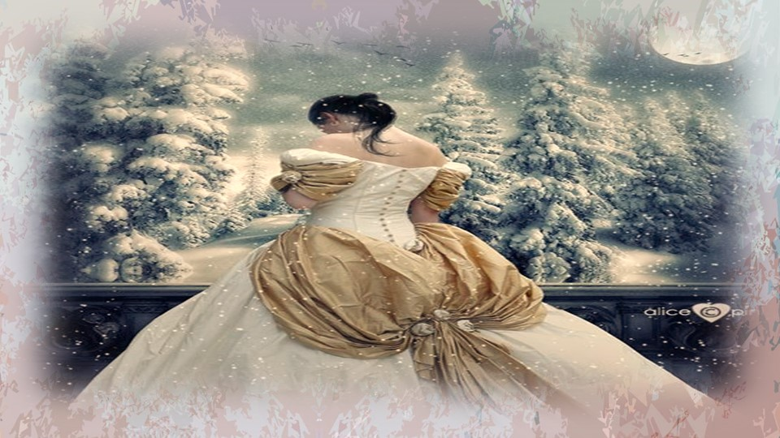

Slide 10
Não guarda ódio, rancor, pelos desafetos,
Compreende suas fissuras, fragilidades, arestas,
E os vendo abatidos, levanto-os do solo,
Com mãos amigas, acolhedoras, de sensível mulher...

Slide 11
Bela mulher guerreira! que derrama lágrimas,
Sofre as suas e as dores dos que a rodeiam,
Mas cultiva em seu coração a beleza, a arte do existir
Guerreia, mas solve, com prazer, o vinho da vida!
Rio, 16/11/2008

Slide 12


Slide 13

Imagens: Internet e Acervo Pessoal
Texto: Nara Pamplona
Música: Vangelis-Alpha(Instrumental)
http://www.sergrasan.com.br/cleoslides
Canal no Youtube:
http://www.youtube.com/c/CleoniceMenegattGoelzer
Criação, Formatação e Edição:
Cléo Menegatt
cmenegatt2016@gmail.com
Nara Pamplona
Cléo Menegatt

